Slide 1
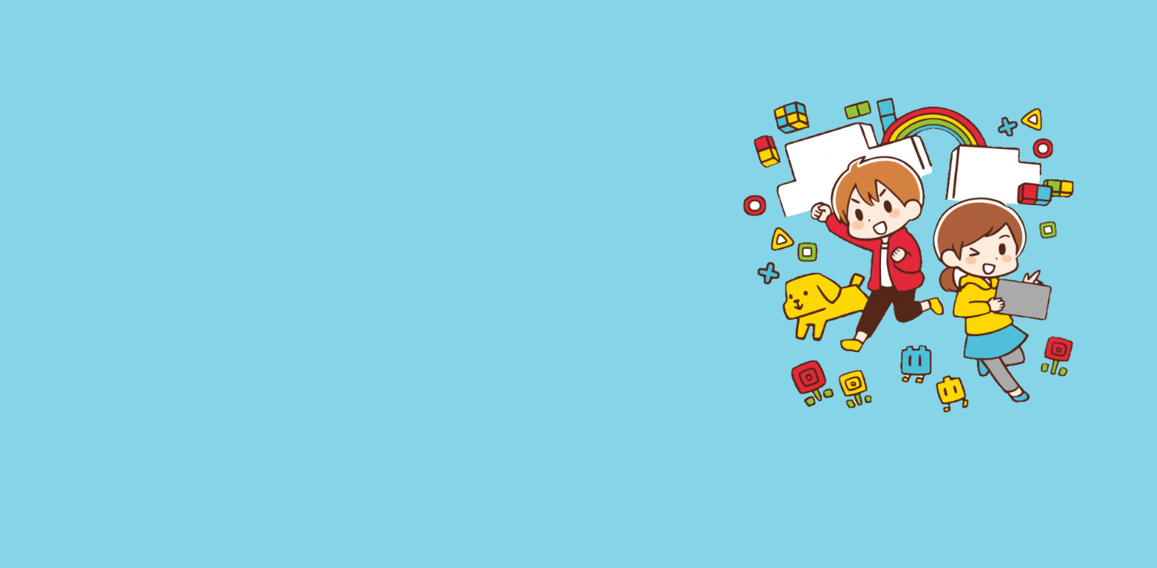












第4回 色でCodeyRockyを動かそう
だい
かい
いろ
コーディロッキー
うご

Slide 2
目次
もくじ
プログラミングの準備
本日のミッション！
ステップアップ！
チャレンジ！
【指導者向け】色紙の配置について
じゅんび
ほんじつ

Slide 3

プログラミングの準備
じゅんび
ぜんかい
ふくしゅう
前回の復習

Slide 4



CodeyとRockyをつなげよう
コーディ
ロッキー
Codey
Rocky
Codey Rocky
コーディー
ロッキー
コーディー ロッキー

Slide 5
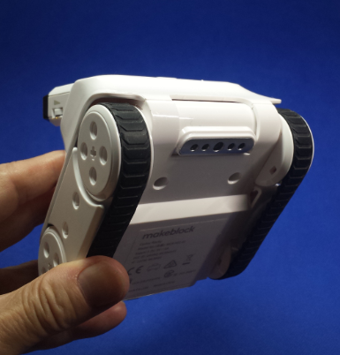
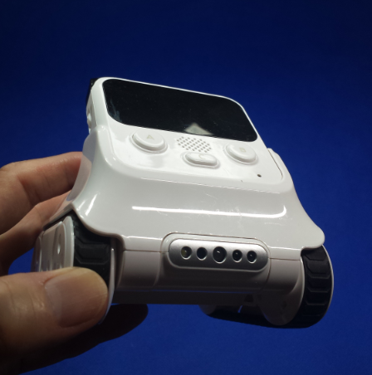
光センサーの設定
ひかり
せってい
光センサーを下から正面に向けよう。
ひかり
した
しょうめん
む

Slide 6


パソコンとつなげよう
USBケーブルでパソコンとつなげよう!
ユーエスビー
電源スイッチ
でんげん
ボタンを押して電源を入れよう。青いランプが点灯するよ。
お
でんげん
い
あお
てんとう

Slide 7



mBlockを起動しよう
エムブロック
きどう
パソコンのデスクトップにある
「mBlock」のアイコンをダブルクリックしよう！
エムブロック
mBlock
mBlockが起動します。
エムブロック
きどう

Slide 8
本日のミッション！
ほんじつ
かだい
課題をクリアしよう！

Slide 9
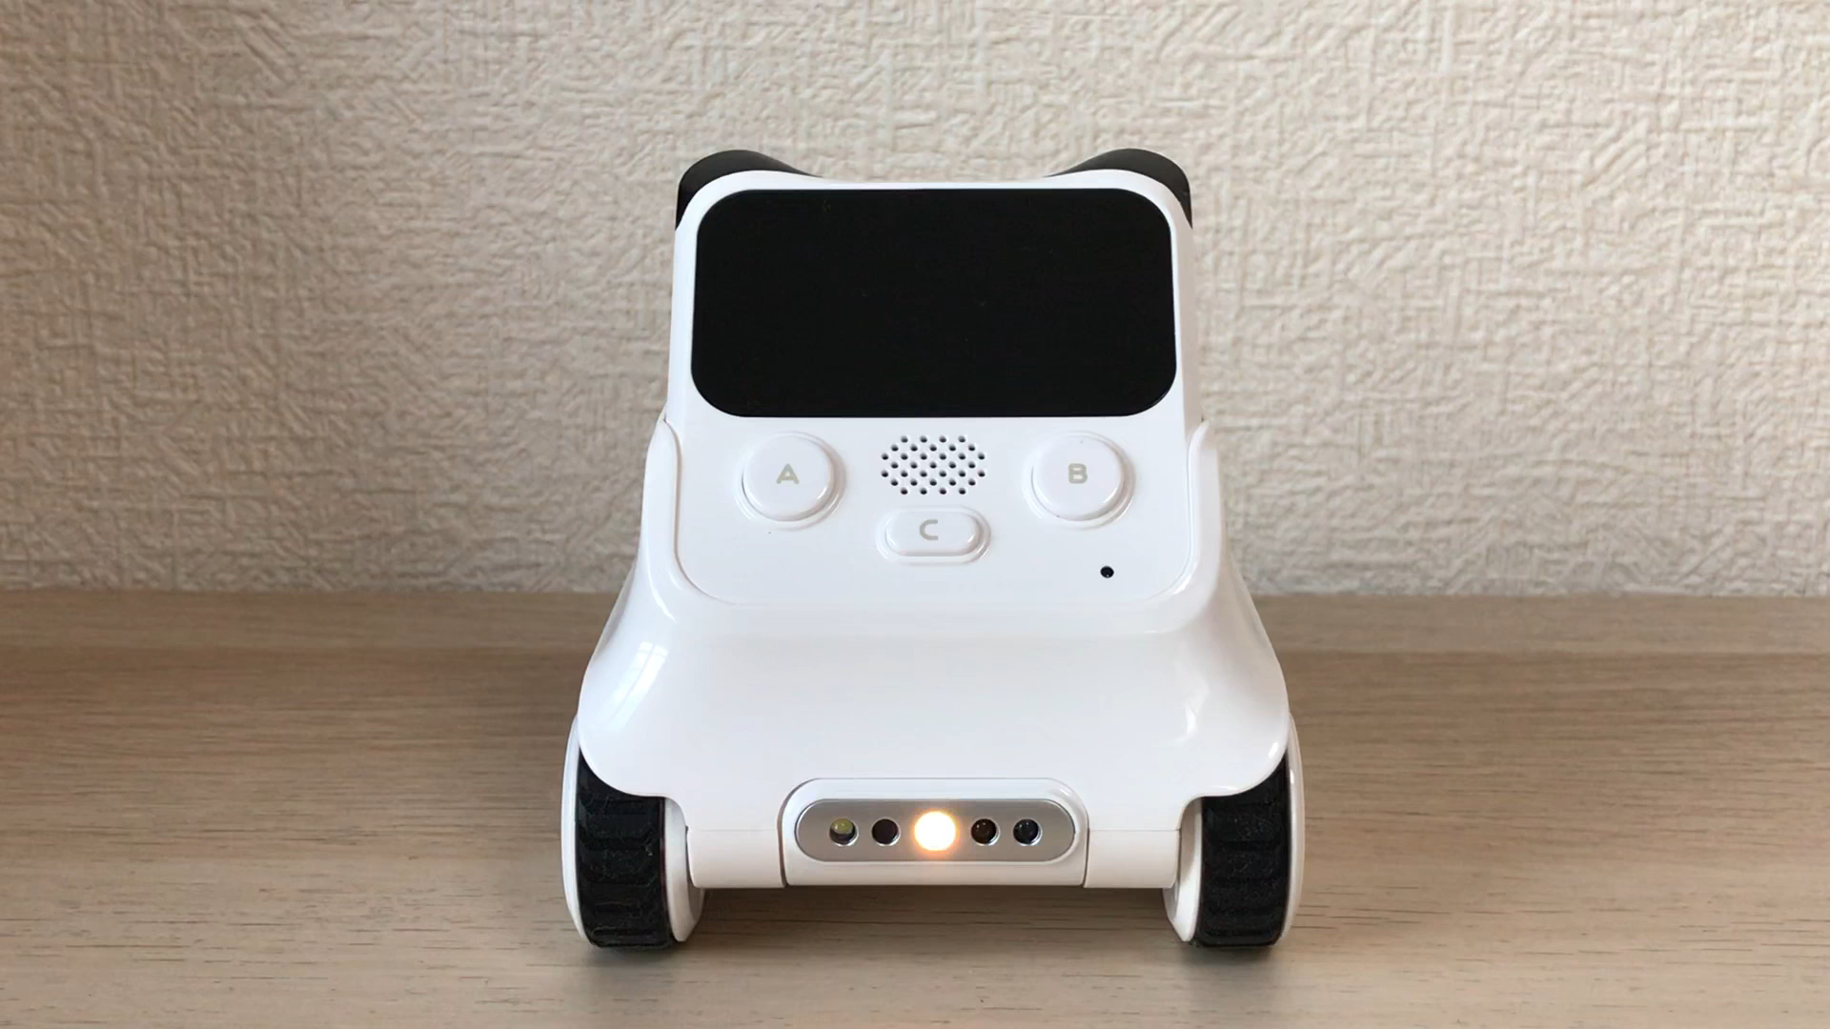
ミッション：色の判定をしよう！
いろ
はんてい
Codeyが見た色の名前を、ディスプレイに表示する
コーディ
み
いろ
なまえ
ひょうじ

Slide 10

ミッション：色の判定をしよう！
いろ
はんてい
「デバイス」タブからCodeyを選択しよう！
コーディ
せんたく
タブ
Coedy
（クリックすると枠が青くなり、
選択された状態となります。）
コーディ
わく
あお
せんたく
じょうたい

Slide 11

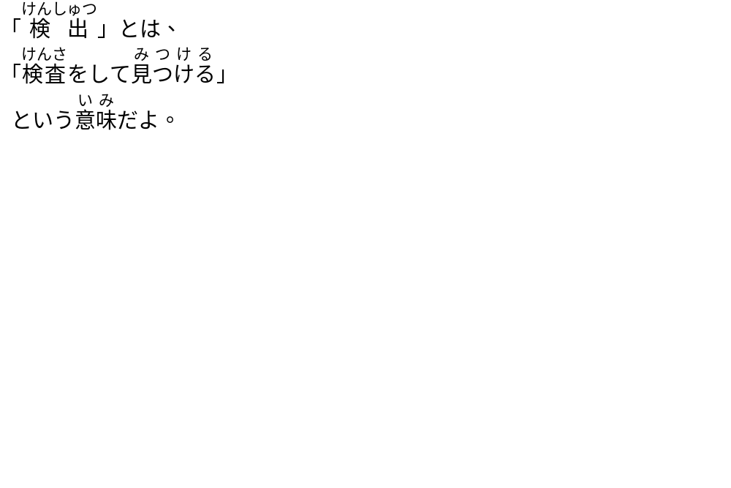



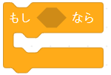
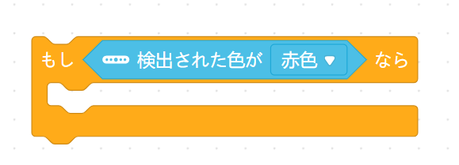

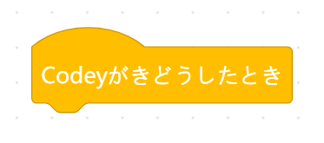

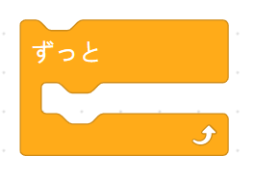
ミッション：色の判定をしよう！
いろ
はんてい
色をみわけるにはどうしたらいいかな？
コーディには「センサー」という機能があるよ。
「センサー」から をえらぼう。
センサー
見分けるには、「センサー」を「もし」とあわせてつかうよ。「制御」から をえらぼう
みわ
せいぎょ
制御
なか
この中にさせたいことを
入れるとよさそうだね！
い
でんげんがついてから、ずっとしらべつづけるには？
をえらぼう。
きどう（でんげんがついたとき）したらはたらきはじめるよ。
イベント
「ずっと」のなかに「しらべる」をいれると
ずっとしらべつづけられそうだね。
せいぎょ

Slide 12





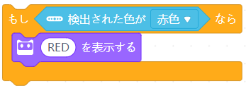
ミッション：色の判定をしよう！
いろ
はんてい
「見た目」から「 を表示する」を選ぶ。
み
め
ひょうじ
えら
「hello」じゃなくて色の名前を表示したいなぁ・・・
いろ
なまえ
ひょうじ
「hello」を「RED」に変更しよう。
へんこう
赤は英語でREDと書きます。
あか
えいご
か
ブロックを繋げます。
つな

Slide 13
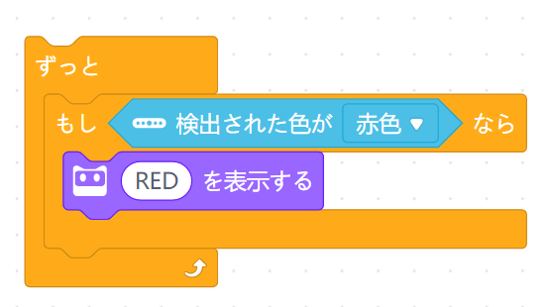
ミッション：いろのはんていをしよう！
電源がついてから、ずっと調べつづけるには？
でんげん しら
をえらぼう。
起動（電源がついたとき）したら働きはじめるよ。
イベント
きどう でんげん はたら
「ずっと」の中に「センサー」をいれると
ずっと調べつづけられそうだね。
なか
せいぎょ
しら
制御

Slide 14

ためしてみよう！
プログラムをCodeyにアップロードしよう！
コーディ
Codeyの電源ランプが青になっていることを確かめる。
コーディ
でんげん
あお
たし

Slide 15
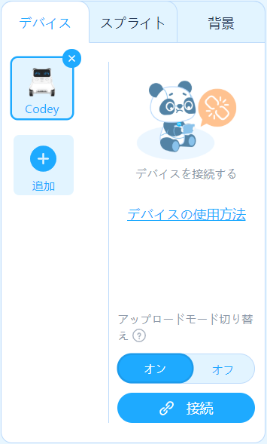
ためしてみよう！
接続ボタンを押す。
せつぞく
お

Slide 16

ためしてみよう！
ダイアログの接続ボタンを押す。
せつぞく
お
保存する

Slide 17
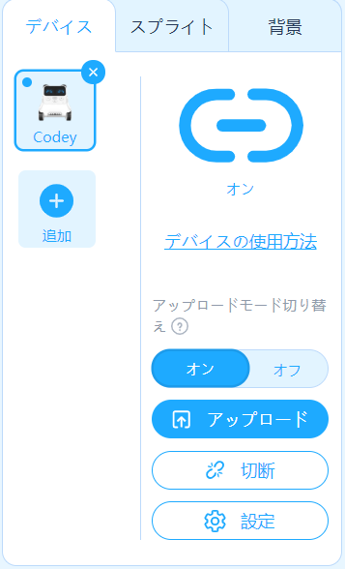
ためしてみよう！
アップロードボタン(①）を押す。
お
Codeyにプログラムが
書き込まれるよ。
終了したら切断ボタン(②)を押そう。
コーディ
か
こ
保存する
しゅうりょう
せつだん
お
①
②

Slide 18
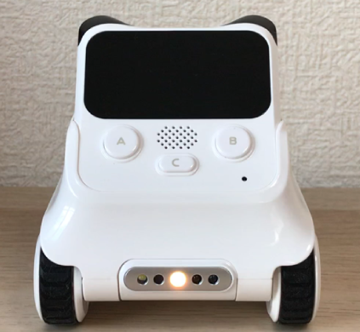
ためしてみよう！
赤色の紙をみせてみよう！
「RED」と表示されるかな？
あかいろ かみ
ひょうじ
別の色の紙もみせてみよう？
見た目は変わるかな？
べつ いろ かみ
み め か

Slide 19
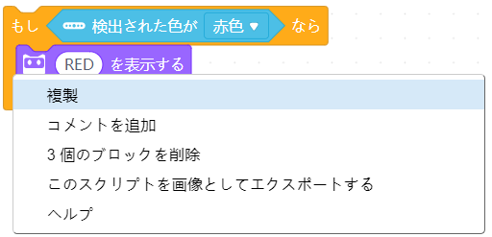
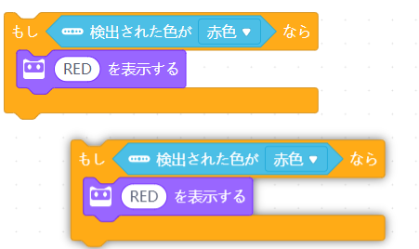
ミッション：色を判定をしよう！
いろ
はんてい
他の色も判定できるようにしよう！
ほか
いろ
はんてい
「もし」のブロックを右クリックして「複製」を選ぶ。
みぎ
ふくせい
えら
選んだプログラムをコピーできるよ。
似ているプログラムを作るときに使うと便利だね！
えら
に
つく
つか
べんり

Slide 20
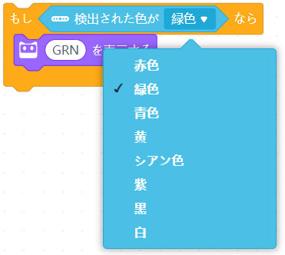
ミッション：色を判定をしよう！
いろ
はんてい
色の をクリックすると、
違う色が選べます。
いろ
ちが
いろ
えら
色別にプログラムを作ってみよう！
いろべつ
つく
緑色（GREEN） →「GRN」
みどりいろ
青色（BLUE） →「BLU」
あおいろ
黄色（YELLOW）→「YEL」
きいろ

Slide 21
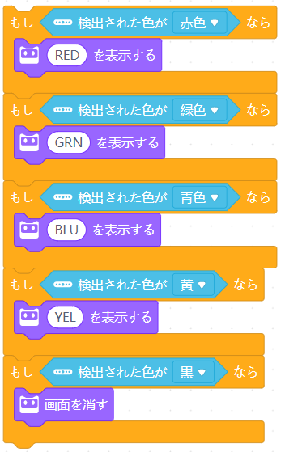
ミッション：色を判定をしよう！
いろ
はんてい
ブロックを繋げます。
つな
黒の時は画面を消そう！
くろ
とき
がめん
け

Slide 22
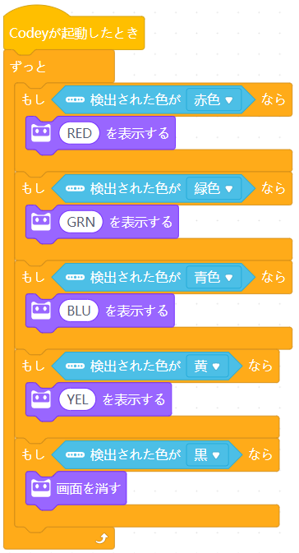
ミッション：色を判定をしよう！
いろ
はんてい
つく
さっそく
作れたら早速
実行してみよう！
じっこう

Slide 23

ミッション：色を判定をしよう！
いろ
はんてい
プログラムをパソコンに保存しよう！
ほぞん
ファイル → 「コンピュータに保存」を選択する
ほぞん
せんたく
保存する

Slide 24

ミッション：色を判定をしよう！
いろ
はんてい
ファイル名を「（自分の名前）０４いろ」にして「保存」ボタンを押す
めい
じぶん
なまえ
ほぞん
お
（じぶんのなまえ）０４いろ

Slide 25
ミッション：色を判定をしよう！
いろ
はんてい
プログラムをCodeyにアップロードしよう！
コーディ
Codeyの電源ランプが青になっていることを確かめる。
コーディ
でんげん
あお
たし

Slide 26
ミッション：色を判定をしよう！
いろ
はんてい
接続ボタンを押す。
せつぞく
お

Slide 27
ミッション：色を判定をしよう！
いろ
はんてい
ダイアログの接続ボタンを押す。
せつぞく
お
保存する

Slide 28
ミッション：色を判定をしよう！
いろ
はんてい
アップロードボタン(①）を押す。
お
Codeyにプログラムが
書き込まれるよ。
終了したら切断ボタン(②)を押そう。
コーディ
か
こ
保存する
しゅうりょう
せつだん
お
①
②

Slide 29

ミッション：色を判定をしよう！
いろ
はんてい
プログラムを動かそう！
うご
CodeyのUSBケーブルを抜き、アップロードしたプログラムが動くか確かめよう！
コーディ
ユーエスビー
ぬ
うご
たし
命令通りに動いたかな？
めいれいどお
うご

Slide 30
ステップアップ！
どうが
み
かんが
動画を見てプログラムを考えよう！

Slide 31
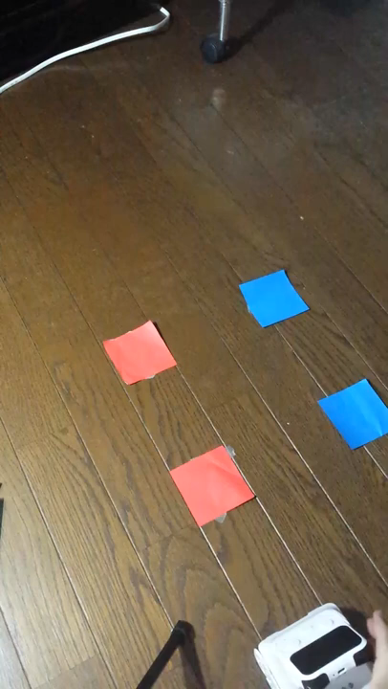
考えてみよう！
かんが
色を見て、動画と同じ動きをするプログラムを作ろう。
いろ
み
どうが
おな
うご
つく

Slide 32
考えてみよう！
かんが
色紙でコースを作ろう
いろがみ
うご
色紙の1辺の長さ：7.5cm
いろがみ
ぺん
なが
センチ
7.5cm
センチ
色紙の間隔 ：20cm
いろがみ
かんかく
センチ
20cm
センチ
20cm
20cm
センチ
センチ

Slide 33
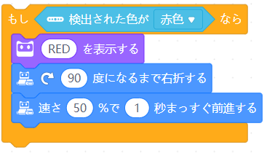

考えてみよう！
かんが
色の命令をプログラミングしよう
いろ
めいれい
赤：右に曲がり、1秒進む
あか
みぎ
ま
びょう すす
みぎ
ま
とき
かくど
「右に曲がる」時の角度は
何度か覚えているかな？
なんど
おぼ

Slide 34
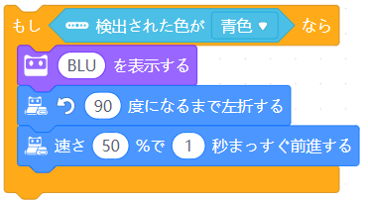
考えてみよう！
かんが
青：左に曲がり、1秒進む
あお
みぎ
ま
びょう すす
あか
に
赤に似ているプログラムになりそうだね！

Slide 35
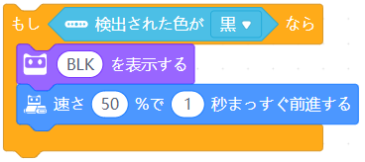
考えてみよう！
かんが
黒：まっすぐ1秒進む
黒（BLACK） →「BLK」
くろ
びょう すす
くろ
なに
ちが
これまでのプログラムと何が違うかな？

Slide 36
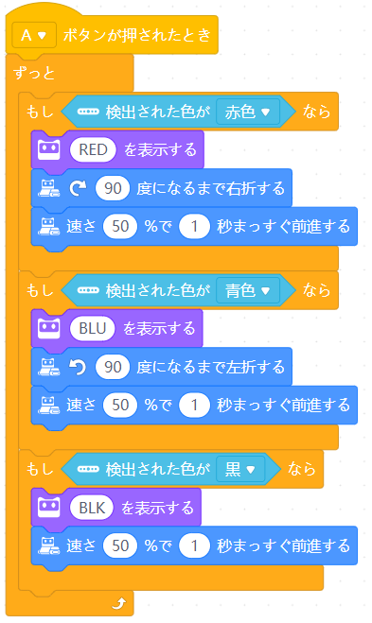
考えてみよう！
かんが
お
あと
Aボタンが押された後、
ずっと判定するようにしよう！
はんてい
プログラムを保存しよう！（ファイル名:「（自分の名前）04ステップアップ1」）
ほぞん
めい
じぶん
なまえ
Codeyにアップロードして、動くか確かめてみよう！
コーディ
うご
たし

Slide 37
チャレンジ！
むずか
かんさつ
ちょっと難しいよ！よく観察しよう！

Slide 38
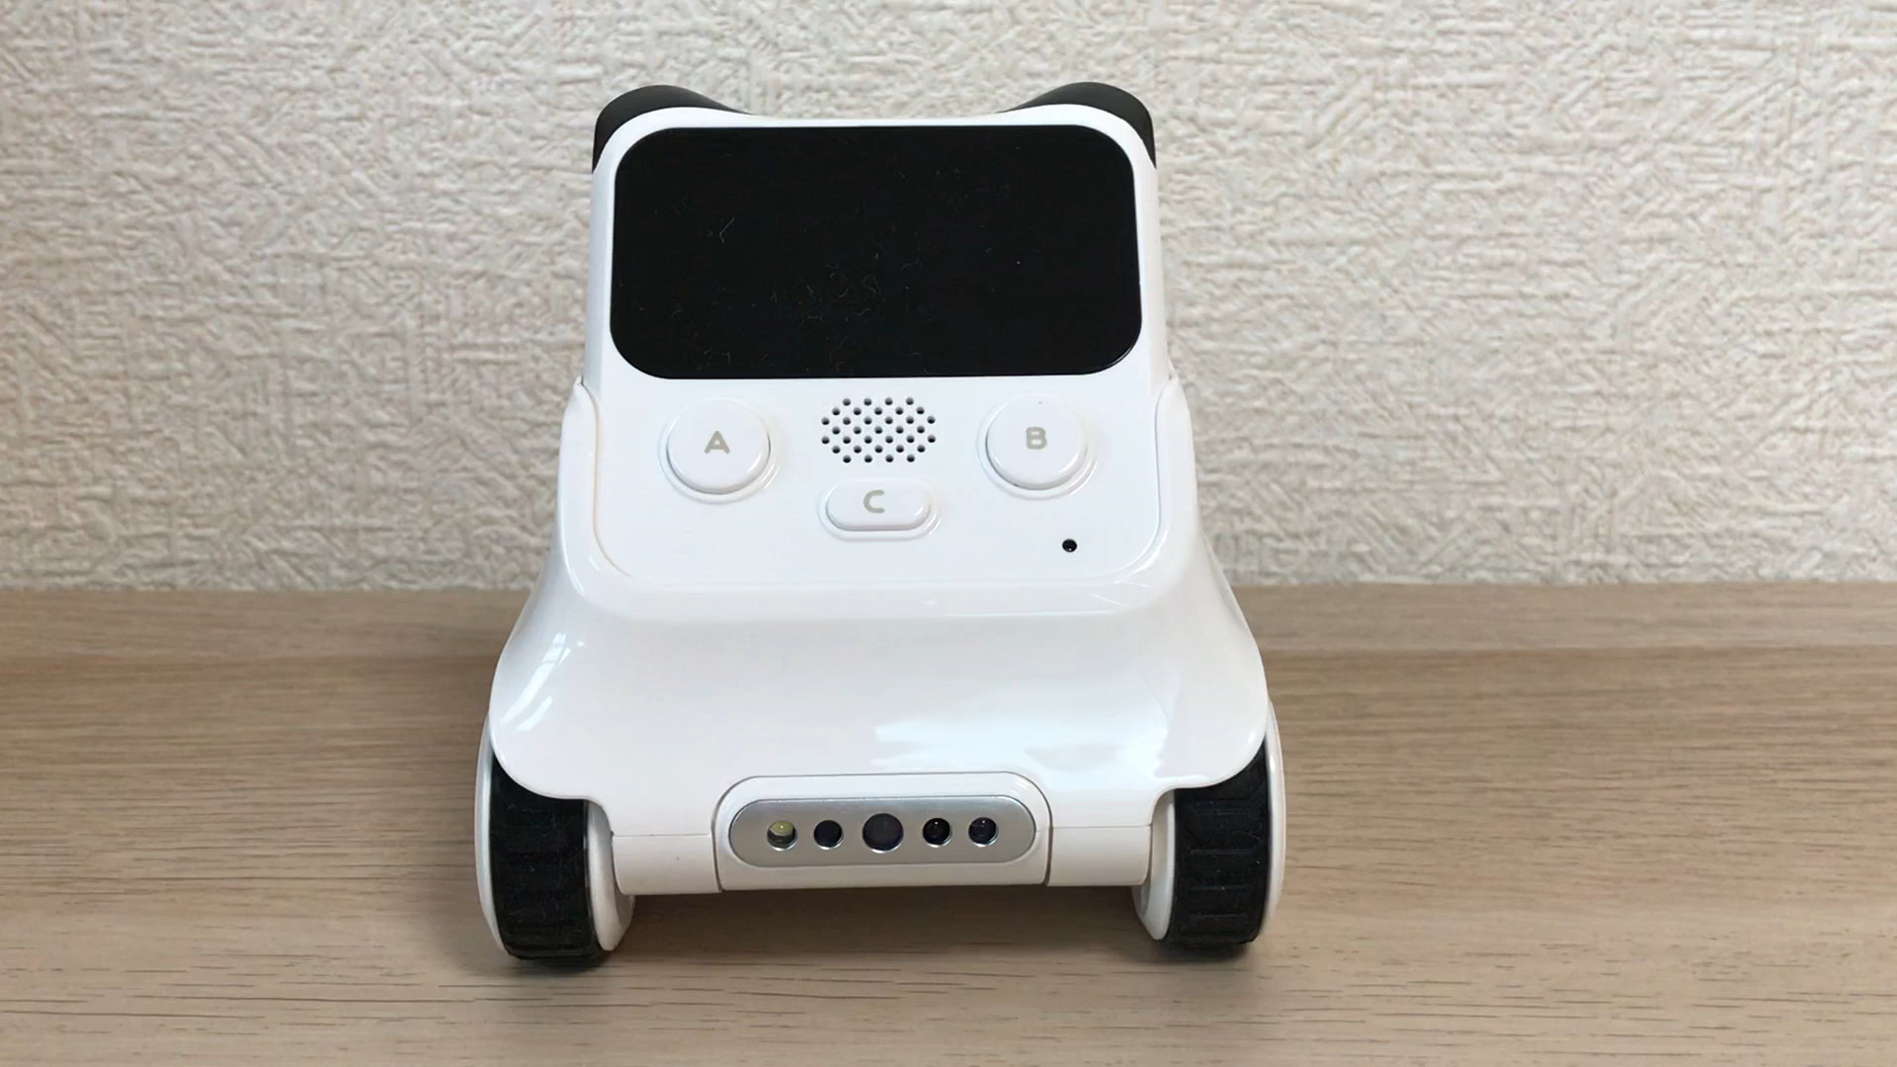
チャレンジ！
Codeyに色を見せると占いをする。
コーディ
いろ
み
うらな

Slide 39
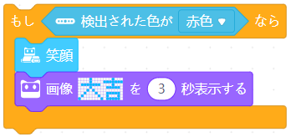


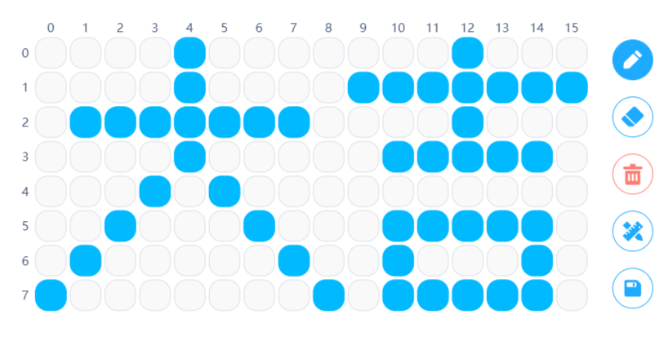
チャレンジ！
3秒に変更して、
ブロックを組み込もう！
びょう
へんこう
だいきち
かい
がぞう
ひょうじ
おうよう
「大吉」は第3回でやった画像の表示を応用できそうだ！
だい
く
こ
をクリックして
画像を編集しよう！
がぞう
へんしゅう

Slide 40
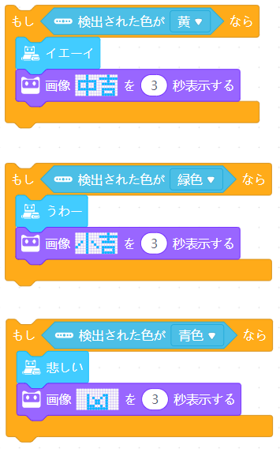
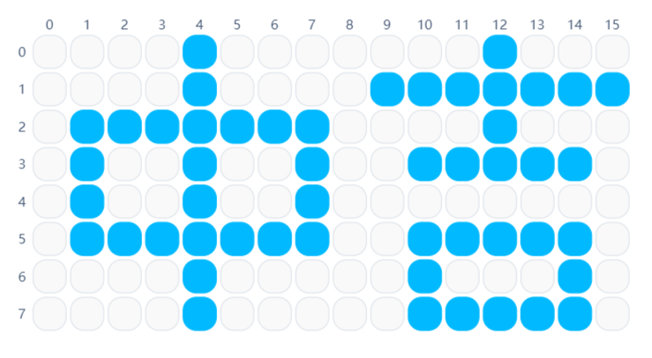
チャレンジ！

Slide 41
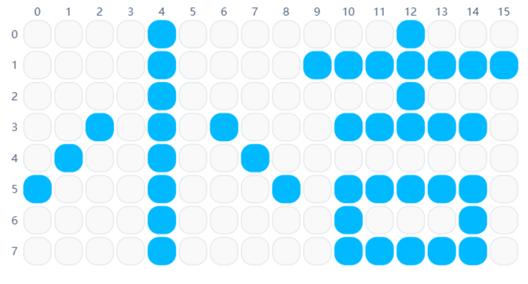
チャレンジ！

Slide 42
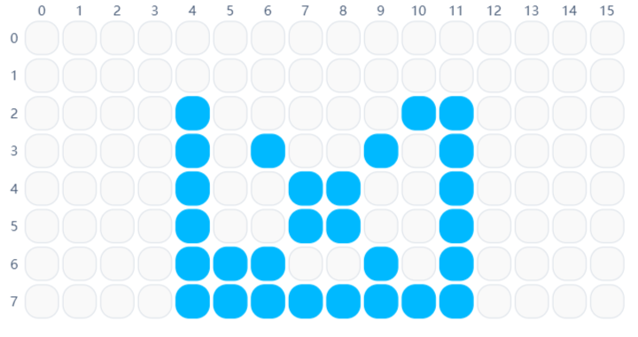
チャレンジ！

Slide 43
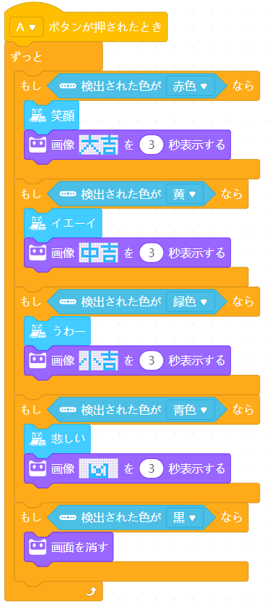
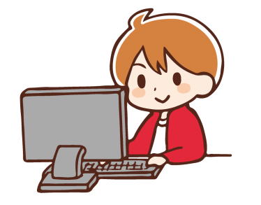
チャレンジ！
を変えたり
か
を変えて
か
オリジナルの占いを作ってみよう！
うらな
つく

Slide 44

おつかれさまでした！
がんばったね！

Slide 45
色紙の配置について
【指導者向け】

Slide 46
スタート位置、センサーの向きには注意が必要です。
ステップアップ「色紙でコースを作ろう」では
色の判断が正しくできない現象が発生することがあります。
カラーセンサーの光が色紙で反射し、青を赤と判断する
90度回転が正確ではなく（数度ずれる）、移動した先に色紙が無い
→結果、黒と判断し、直進する
正確に動かすためには、スタート位置、センサーの向きの調整が必要です。
事前に確認をお願いします。

